Slide 1

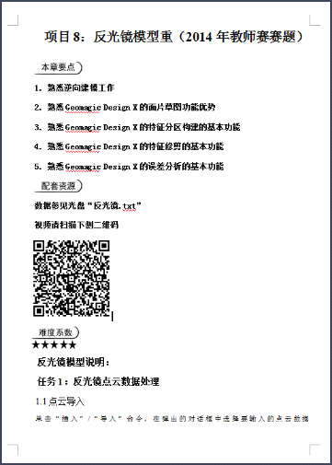
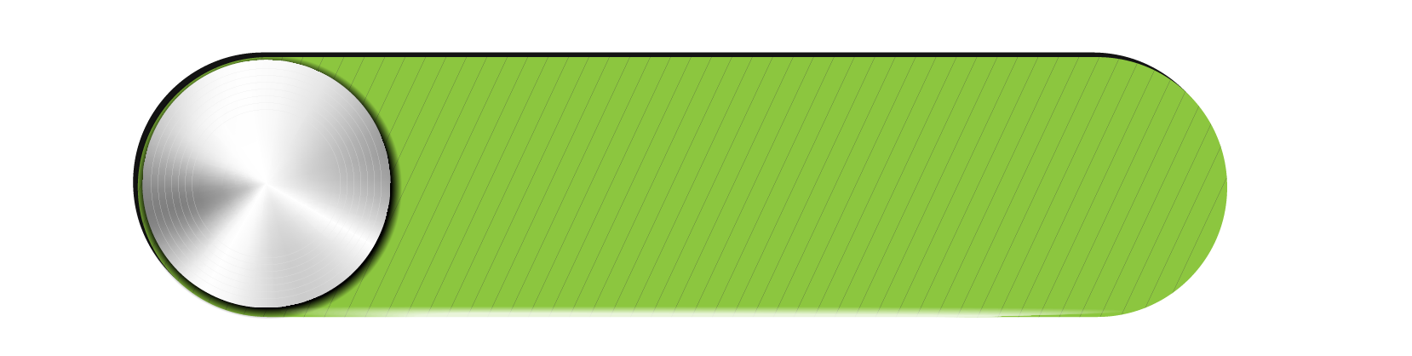
项目8 反光镜模型重（2014年教师赛赛题）
1
反光镜点云数据处理
反光镜模型重构
2
3
反光镜误差分析
任务

Slide 2
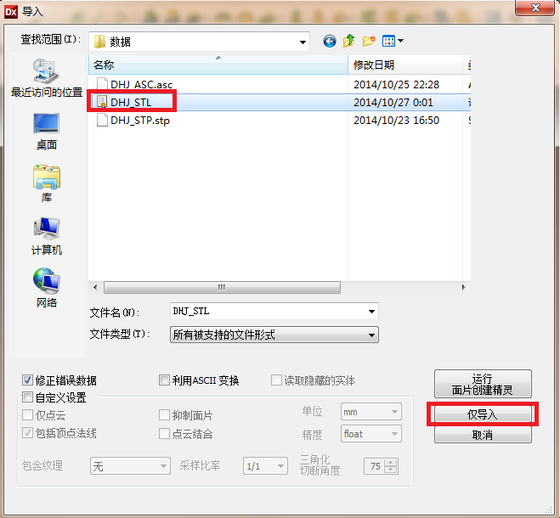
任务1 反光镜点云数据处理
点云导入
单击“插入”/“导入”命令，在弹出的对话框中选择要输入的点云数据。
1

Slide 3
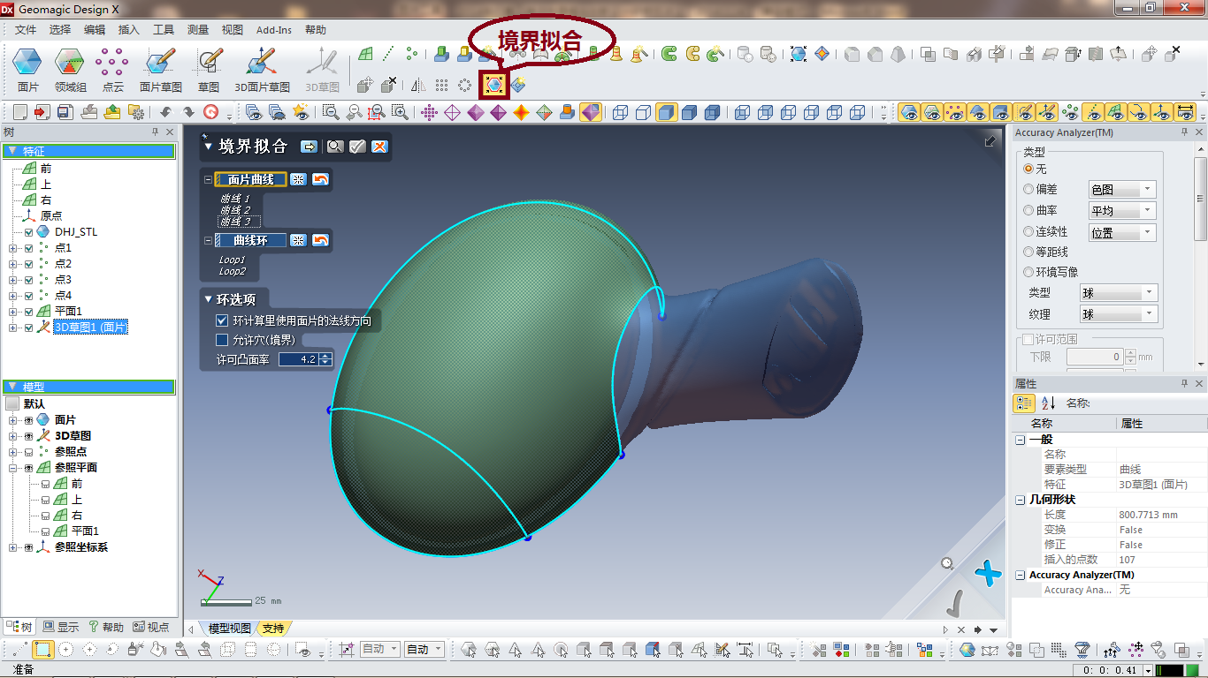
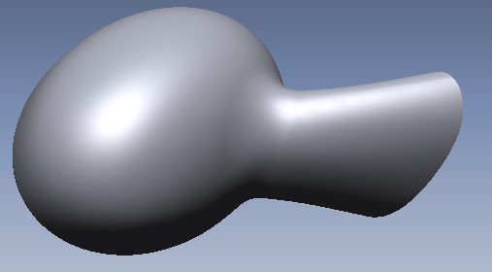
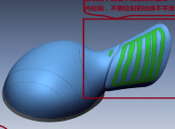
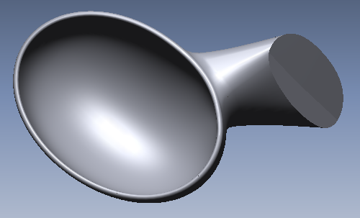
任务2 反光镜模型重构
创建坐标系
1、建立参照平面
1
模型构建
进入3D面片草图模式,境界拟合,选中前参照平面，曲面剪切，为了建模可视化，可在历程树选中刚才的拉伸特征，右键将拉伸的两个曲面隐藏，使用（放样）功能，分别选择两曲面的对立边界线，设置如下图所示，建立如下图所示的曲面，将两个曲面光顺连接过渡。
2

Slide 4
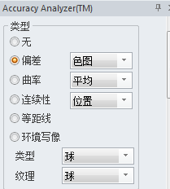
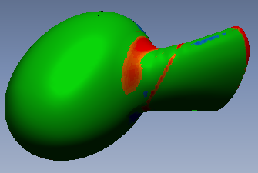
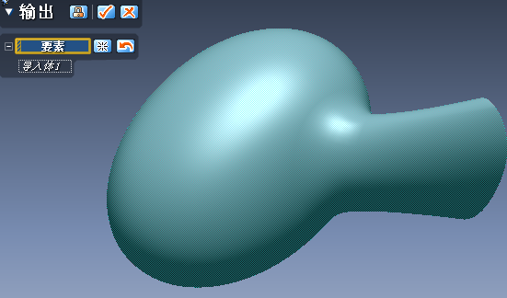
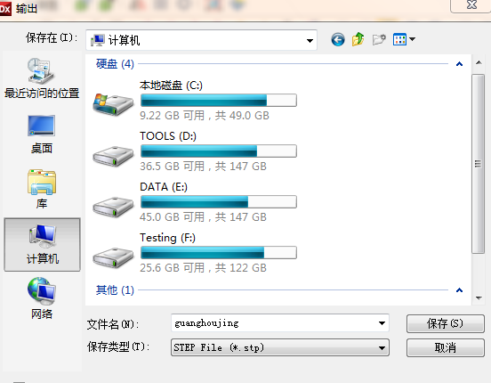
任务3 反光镜误差分析
误差分析
点击偏差命令，显示出曲面与网格（三角面片）之间的偏差图。
1
文件输出
在菜单栏中，选择“文件”——输出——选择工件，点击，选择文件的位置以及文件的格式，此案例保存为STP格式.
2

